Slide 1

MANAJEMEN RISIKO K3 FASYANKES
BETHA CANDRA SARI DAN ISNAINI MAYASARI

Slide 2

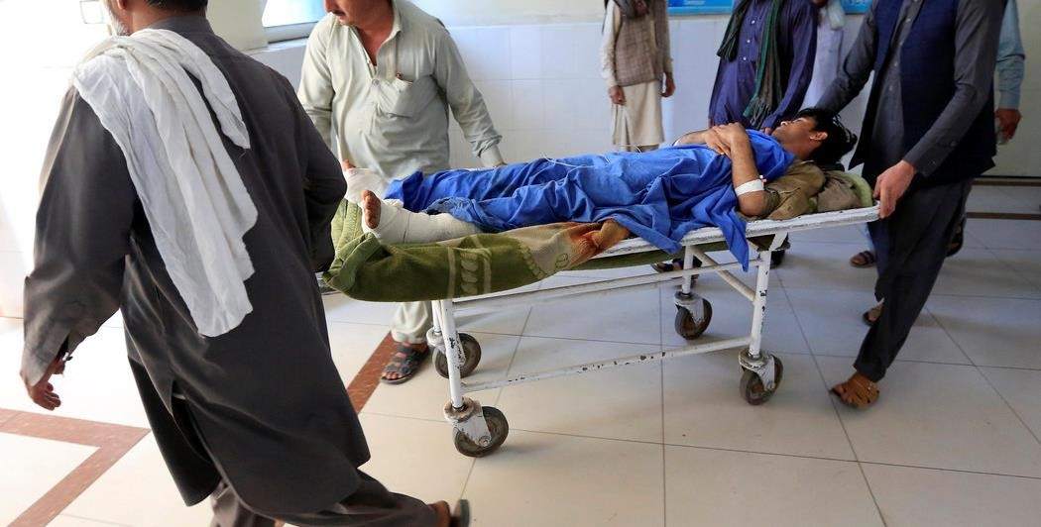
Brainstorming nomenklatur MR :
Bahaya /Hazard ? Risiko / Risk ?
Kemungkinan/Probability?
Dampak / Consequences ?

Slide 3
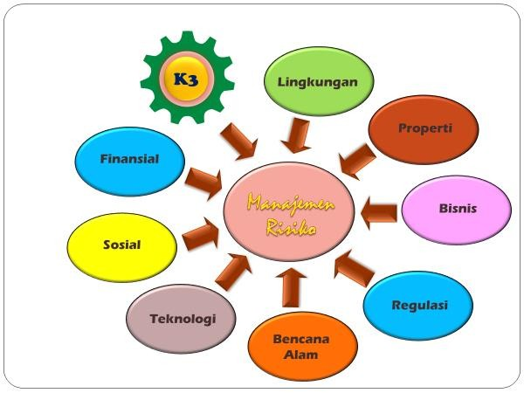
RISIKO

Slide 4
Dasar Hukum
Undang-undang No.1 tahun 1970 tentang Keselamatan Kerja;
Undang-Undang No 13 Tahun 2003 tentang Ketenagakerjaan;
Undang-undang No. 36 tahun 2009 tentang Kesehatan;
Peraturan pemerintah No 50 tahun 2012 tentang Penerapan Sistem Manajemen Keselamatan dan
Kesehatan Kerja;
Pedoman Kementerian Kesehatan tahun 2016 tentang Manajemen Risiko Keselamatan dan
Kesehatan Kerja di Fasilitas Pelayanan Kesehatan
Permenkes No 52 tahun 2018 tentang Keselamatan dan Kesehatan Kerja di Fasilitas Pelayanan Kesehatan
Perpres No 7 tahun 2019 tentang Penyakit Akibat Kerja

Slide 5

Permenkes 52 tahun 2018
Fasyankes WAJIB melaksanakan K3 (Psl.3 ay.1)
Penyelenggaraan K3 di Fasyankes Meliputi (Psl 4 ay1):
Membentuk/mengembangkan SMK3
Menerapkan standar K3
Identifikasi dan
SMK3 di Fasyankes meliputi (Pasal 5):
Manajemen Risiko
Penetapan kebijakan K3 di Fasyankes;
Perencanaan K3 di Fasyankes
Pelaksanaan rencana K3 di Fasyankes;
Pemantauan dan evaluasi kinerja K3 di Fasyankes;
Peninjauan dan peningkatan kinerja K3 di Fasyankes.

Slide 6

Permenkes 52 tahun 2018
Pengenalan potensi Bahaya dan pengendalian risiko K3 Fasyankes
Penerapan Kewaspadaan Standar
Penerapan Prinsip Ergonomi
Pemeriksaan kesehatan berkala
Pemberian Imunisasi
6 Pembudayaan PHBS di Fasyankes
Pengelolaan sarana dan Prasarana Fasyankes dari aspek K3
Pengelolaan Peralatan Medis dari aspek K3
Kesiapan menghadapi kondisi darurat/bencana termasuk kebakaran
Pengelolaan B3
Pengelolaan Limbah Domestik
11 Standar K3
Fasyankes

Slide 7
Manajemen Risiko:
Upaya yang logis dan sistematis dalam mengendalikan risiko, dan
terdiri dari tahapan: persiapan/ penetapan konteks, identifikasi, analisis, evaluasi dan pengendalian risiko, komunikasi dan partisipasi, serta pemantauan dan telaah ulang
Manajemen Risiko K3 :
Metode yang logis dan sistematis dari suatu rangkaian kegiatan untuk mengendalikan risiko, baik PAK maupun KAK.

Slide 8







-Terciptanya lingkungan kerja yang sehat, selamat, aman & nyaman;
-Meningkatkan produktivitas kerja;
-Memberi informasi potensi bahaya dan risiko di tempat kerja
-Penentuan strategi, jenis pengendalian berhubungan dengan anggaran
-Dasar untuk menyusun rencana kerja/program
MENGAPA ?
MANAJEMEN RISIKO
Identifikasi potensi bahaya, penilaian risiko, analisa risiko dan pengendalian risiko
BAGAIMANA ?
Untuk meminimalkan risiko K3 yang ada di fasyankes guna mencegah terjadinya PAK dan KAK pada SDM fasyankes dan insiden pada pasien, pendamping & pengunjung.
UNTUK APA ?

Slide 9








BAHAYA
RISIKO
KONSEKUENSI
PROBABILITAS
Peluang untuk terjadinya dampak pada
Semua Hal
/Kondisi yang berpotensi menimbulkan ketidaknyamanan/ menurunkan derajat kesehatan, menimbulkan cedera bahkan kematian
keselamatan dan kesehatan sebagai akibat adanya pajanan bahaya
Dampak yang ditimbulkan akibat pajanan bahaya seperti PAK, KAK, bahkan kematian.
Kemungkinan terjadi atau tidak terjadinya sesuatu.
Risiko selalu ada
Risiko bisa dikendalikan

Slide 10


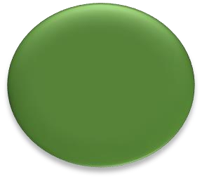








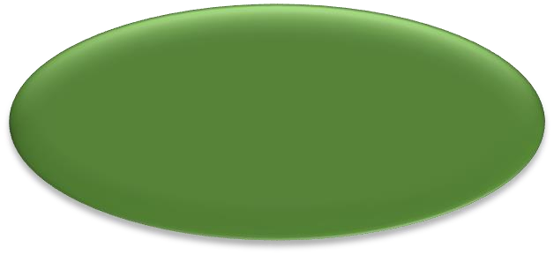
Umumnya berasal dari energi yang dilepaskan dari alat, proses kerja, serta berasal dari lingkungan, contoh:getaran, kebisingan, pencahayaan, iklim kerja, radiasi
Bahaya gravitasi (seperti jatuh dari ketinggian, terpeleset,
tersandung),
Mekanik (seperti benda bergerak, mesin potong),
Listrik, radiasi nuklir, dan gas bertekanan
Hasil interaksi antara aspek desain kerja, organisasi dan pengelolaan pekerjaan, kondisi sosial serta lingkungan yang dapat mempengaruhi kesehatan pekerja melalui persepsi dan pengalamannya
Bahaya ini dapat mempengaruhi produktivitas perusahaan, kualitas produk dan jasa, dan iklim kerja organisasi.
Contoh : gaji dan fasilitas kerja kurang, hubungan kerja yang tidak baik, komunikasi yang tidak baik, dll
Bahaya Fisik
Bahaya kimia berasal dari sifat alami/ kandungan yang terdapat dalam bahan kimia, baik berbentuk gas, uap, cairan, padatan, powder, dll.
Dampak kesehatan akibat bahan kimia dapat sangat luas spektrumnya dari iritasi, sensitisasi, asfiksia, karsinogenik, hingga mutasi gen.
Pajanan melalui: inhalasi (jalur pernapasan), ingesti (jalur pencernaan), injeksi, kontak mata, dan kontak melalui kulit
Bahaya
Kimia
Bahaya Psikososial
Disebabkan karena ketidaksesuaian interaksi antara pekerja, peralatan, lingkungan dan organisasi kerja (desain peralatan, tempat, prosedur, dan postur kerja).
Dampak kesehatan: Gangguan Otot Tulang Rangka Akibat Kerja (GOTRAK)
Faktor risiko: postur statis, postur janggal, penanganan beban manual, pekerjaan repetitive, berat beban objek
Bahaya
Bahaya Biologi
Bersumber dari organisme dan mikroorganisme, seperti bakteri, jamur, algae, virus, tanaman, dan binatang (insect, lebah, ular, dll)
Dapat menyebabkan penyakit yang dapat menular dari
satu orang ke orang yang lain
Faktor yang mempengaruhi:sistem pengaturan udara (ventilasi), kelembaban, suhu, iluminasi alami dari cahaya matahari, housekeeping, dan kekebalan tubuh manusia
Bahaya Ergonomi
Bahaya Lain :
Bencana Alam

Slide 11
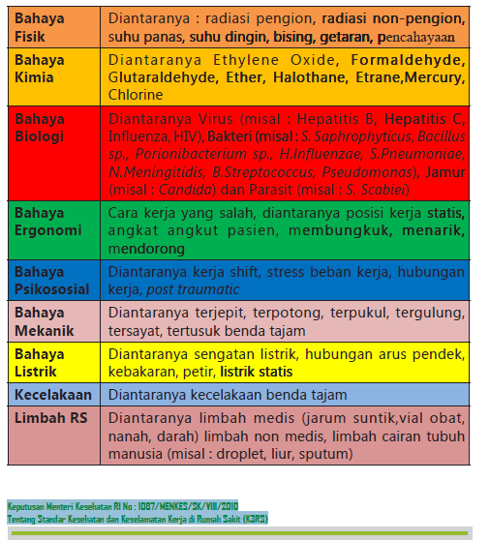

Slide 12
INSIDEN
Insiden merupakan kejadian yang berkaitan dengan pekerjaan yang
mengakibatkan atau bisa saja mengakibatkan cidera, sakit (terlepas dari tingkat keparahannya) ataupun kematian.
Work-related event(s) in which an injury or ill health (regardless of severity) or
fatality occurred or could have occurred.
OHSAS 18001:2007

Slide 13
Jenis Insiden :
Kondisi Potensial Cedera (KPC) : Suatu kondisi yang sangat berpotensi untuk
menimbulkan cedera, tetapi belum terjadi.
Kejadian Nyaris Cedera ( KNC) : Merupakan terjadinya insiden yang belum sampai
terpapar ke pasien
Kejadian Tidak Cedera (KTC) : Insiden yang sudah terpapar ke pasien tetapi tidak timbul cedera
Kejadian Tidak Diharapkan ( KTD): Merupakan insiden yang mengakibatkan cedera
pada pasien.
Kejadian Sentinel :
KTD yang menimbulkan cedera serius atau bahkan kematian

Slide 14
Contoh- Contoh Insiden
Kondisi Potensi Cedera :
Tidak ada pemberian marker area operasi,
Tidak dilakukan skin test sebelum injeksi AB,
Tidak dilakukan pemeriksaan fungsi pembekuan darah sebelum Tindakan Operasi
Tidak melakukan kalibrasi alat secara berkala
Kejadian Near Miss :
Pemberian etiket obat yang keliru, tapi sempat terlihat teman lain, dibatalkan dan dibetulkan sebelum diberikan ke pasien
Kejadian Tidak Cedera:
Pemberian obat yang keliru kepada pasien tapi tidak menimbulkan reaksi merugikan pada pasien
Melakukan pencabutan gigi pasien hemofilia tanpa asesmen kondisi sistemik tapi tidak terjadi perdarahan karena kebetulan pasien baru menerima injeksi factor IX sebelumnya

Slide 15
Contoh- Contoh Insiden
Kejadian Tidak Diharapkan :
Penyuntikan obat AB yang keliru kepada pasien dan menyebabkan reaksi seperti, muntah diare atau bahkan anaphylacyic syock.
Kejadian Sentinel :
Kesalahan tempat penyuntikan anastesi gusi
Kesalahan dosis obat melebihi batas ambang seharusnya, misalnya pemberian fenobarbital melebihi dosis menyebabkan penurunan kesadaran

Slide 16


















Konsep Dasar :
Pengendalian
Manusia
Proses/ System kerja
KECELAKAAN
Hazard/Bahaya
Risiko
Lingkungan
kerja
Material
DAMPAK
FASILITAS/ LINGKUNGAN
MANUSIA

Slide 17

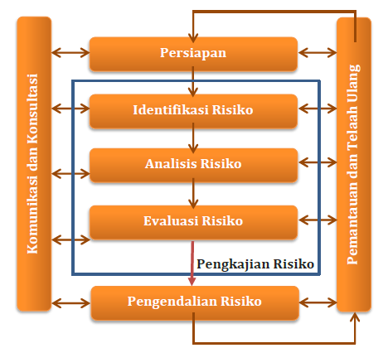
Langkah-Langkah Manajemen Risiko
AS/NZS 4360 1999/2004

Slide 18







Siapa timnya (SDM, SK)
Kapan dilakukan (Waktu)
1.Persiapan
Bagaimana caranya (Metode, Prosedur, Dokumen)
Dimana
(unit/level…) akan dilakukan MR (Ruang Lingkup dan tujuan)
KOMITMEN
19

Slide 19

2. Identifikasi Risiko
Kemampuan mengenali potensi bahaya/risiko adalah kunci utama MR
Proses mengenali potensi bahaya/Risiko dilakukan terhadap :
  Manusia yang melakukan
  Proses kerja/cara kerja
  Material/bahan yang digunakan bekerja
  Alat/Mesin yang digunakan
  Lingkungan Kerja
  Posisi saat bekerja
  Layout
Latihan Identifikasi Risiko : Video Healthcare risk assesment

Slide 20
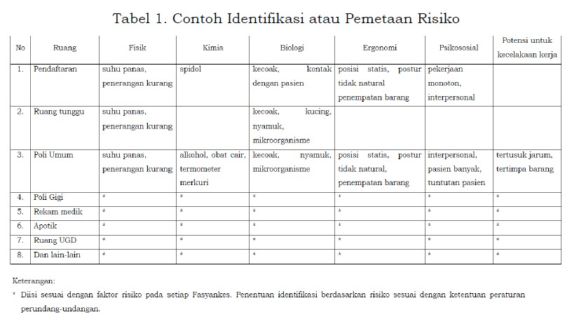
Kepmenkes no 52 tahun 2018
Latihan : Mengisi Tabel Pemetaan Risiko

Slide 21
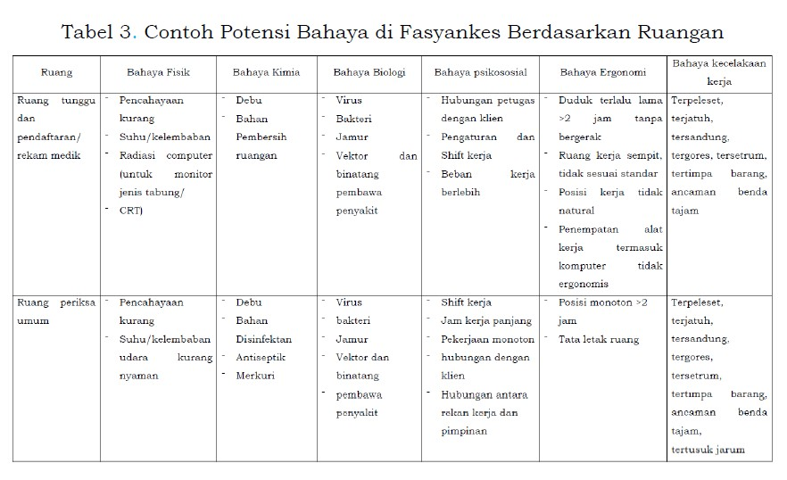
Kepmenkes No 52 Tahun 2018

Slide 22

3. Analisa Risiko
Tujuan Analisa risiko adalah untuk menentukan kategori risiko tinggi, sedang, atau rendah
Analisa risiko dapat dilakukan dengan metode kualitatif dengan melihat
Severity/Keparahan dan kemungkinan terjadinya (probability).
RISIKO = SEVERITY X PROBABILITY
Kepmenkes no 52 tahun 2018

Slide 23
KATEGORI SEVERITY/KEPARAHAN
Severity / Keparahan
1 (Insignificant) | Dapat ditanggulangi dengan P3K (umumnya karena cedera ringan) atau Penanggulangan < 5 jt
2 (Minor) | - Perlu penanganan khusus / medis / upaya pemulihan lain (akibat cedera ringan s.d. sedang / pingsan / penurunan kesehatan sesaat) dan tidak menyebabkan loss time accident
 | - Penurunan kesehatan sesaat, (Penyakit Akibat Kerja) yang dimaksud disini seperti, Asma, ISPA, dermatitis, alergi, iritasi, inflamasi, pusing/sakit kepala dll
 | - Atau kerugian 5 jt - < 50 jt
 | - Cedera sedang sampai dengan berat yang menyebabkan loss time accident
 | - Cacat tetap / kehilangan sebagian anggota badan tetapi yang bersangkutan masih memungkinkan untuk dipekerjakan kembali
3 (Moderate) | - Penurunan kesehatan permanen / timbulnya penyakit akibat kerja, termasuk apabila terkena Carcinoma (kanker) stadium dini dan masih dapat ditangani akibat dari aktivitas pekerjaan
 | - Penurunan kesehatan permanen, (Penyakit Akibat Kerja) K yang dimaksud seperti : Abortus spontan, Kelainan hati dan sistem pencernaan (Hepatitis/Penyakit hati lainnya)
 | - Kerugian 50 -500 juta
 | - Fatality, kehilangan anggota badan yang tidak memungkinkan dipekerjakan kembali,
 | kematian atau kondisi emergency (kebakaran / ledakan / keracunan masal dll)
4 (Major) | kerugian > 500 juta
 | - Disyaratkan dalam perundangan / persyaratan lain yang terkait, misalnya : Operator Pesawat Angkat Angkut wajib memiliki SIO
 | - Penyakit Akibat Kerja (PAK) yang terjadi apabila sudah terkena Carcinoma (kanker) stadium 3 dan 4 akibat aktivitas pekerjaan, kelainan pembuluh darah dan jantung (gagal jantung), kelainan genetik (efek somatik)

Slide 24
KATEGORI KEMUNGKINAN/PROBABILITAS
Probability / Kemungkinan
1 | - Hampir tidak pernah terjadi. Umumnya terjadi pada kasus emergency.
 | - Minimal dalam waktu 3 tahun tidak pernah terjadi insiden (accident)
2 | - Jarang terjadi. Umumnya terjadi pada kasus Abnormal atau Non Rutin.
 | - Untuk Insiden, minimal dalam waktu 2 tahun terakhir tidak pernah terjadi insiden (accident).
 | - Untuk paparan / resiko ergonomi, terjadi pada aktivitas non rutin min. 1 bulan sekali (contoh. Pada saat maintenance rutin dll)
3 | - Mungkin terjadi, umunya terjadi pada aktivitas rutin
 | - Untuk insiden, minimal dalam waktu 1 tahun - 6 bulan terakhir pernah terjadi
 | - Untuk paparan / resiko ergonomi, terjadi pada aktivitas rutin min. 1 bulan sekali
4 | - Sering terjadi.
 | - Untuk Insiden, minimal dlm waktu 6 bulan terakhir pernah.
 | - Terjadi pada aktifitas rutin disebabkan karena belum adanya program &/ training &/ perawatan

Slide 25
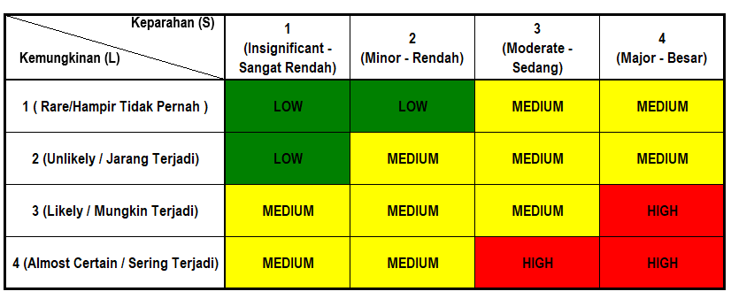
MATRIKS RISIKO

Slide 26
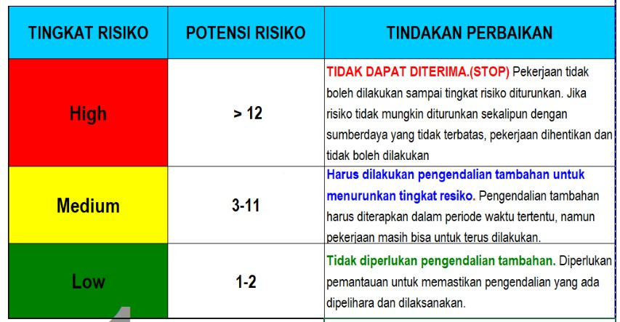
SKALA TINGKAT RISIKO

Slide 27
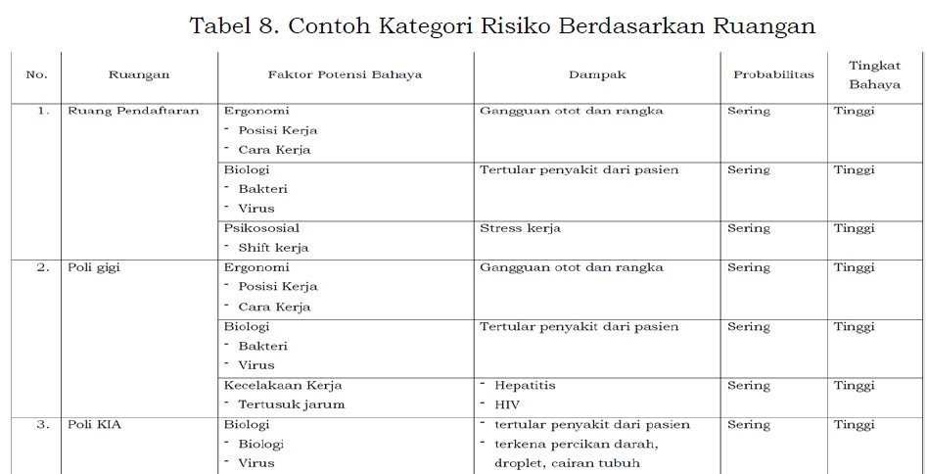
Kepmenkes no 52 tahun 2018

Slide 28







4. Evaluasi Risiko
Pengendalian yang sudah ada
Hasil Analisa Risiko
Lakukan pengambilan keputusan
Apakah risiko bisa diterima?
(acceptable risk?)
Apakah risiko harus
dikendalikan?
(risk reduction/control)?
Unacceptable risk
Tidak
memerlukan pengendalian tambahan
Memerlukan pengendalian tambahan

Slide 29

5. Pengendalian Risiko
Pengambilan tindakan-tindakan untuk mengeliminasi / mengurangi kecenderungan dari paparan
bahaya yang dapat menyebabkan kerugian-
kerugian fasyankes.
Upaya pengendalian potensi bahaya yang ditemukan di tempat kerja. Pengendalian risiko perlu dilakukan sesudah menentukan prioritas risiko.
Pengendalian Risiko dilakukan mengikuti hirarki kontrol

Slide 30
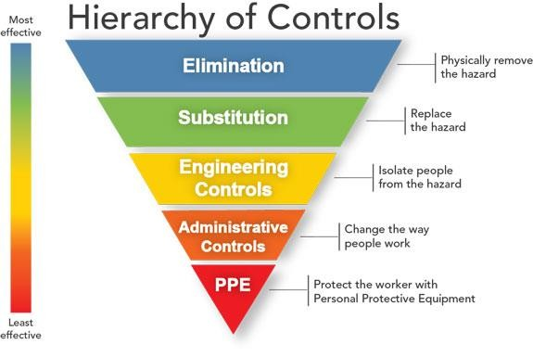
Kepmenkes no 52 tahun 2018

Slide 31
F. Komunikasi dan Konsultasi
Komunikasi dan konsultasi merupakan hal yang penting pada setiap langkah atau tahapan
dalam proses manejemen risiko. Ini diperlukan karena persepsi risiko dapat bervariasi pada setiap orang, karena perbedaan asumsi, konsep, isu-isu, dan kepentingan tiap orang dalam tim.
  Pengelola K3 fasyankes dengan pekerja yang ada di fasyankes
  Pekerja yang ada di fasyankes dengan pihak pengelola K3
  Komunikasi internal tim K3

Slide 32
G. Pemantauan RISIKO Peninjauan ulang RISIKO
Pemantauan selama pengendalian risiko berlangsung perlu dilakukan untuk mengetahui perubahan-perubahan yang bisa terjadi.
Perubahan-perubahan tersebut kemudian perlu ditelaah ulang untuk selanjutnya dilakukan perbaikan-perbaikan.
Pada prinsipnya pemantauan dan telaah ulang perlu untuk dilakukan untuk menjamin terlaksananya seluruh proses pengelolaan risiko dengan optimal
Jika ternyata sudah tidak relevan maka perlu dilakukan proses MR kembali sesuai siklus.

Slide 33
Pemantauan K3 di Fasyankes dapat dilakukan melalui:
Inspeksi (melihat, mengenali potensi risiko) tempat kerja secara teratur.
Inspeksi yang dilaksanakan oleh Tim K3/pengelola K3 di Fasyankes.
Masukan dari petugas yang melakukan tugas di tempat yang diperiksa.
Daftar periksa (check list) tempat kerja telah disusun untuk digunakan pada saat inspeksi.
Tindakan korektif dipantau untuk menentukan efektivitasnya.
Laporan inspeksi yang diajukan kepada pimpinan Fasyankes atau penanggung jawab
Fasyankes.
Evaluasi kegiatan dapat dilakukan minimal 1 (satu) kali dalam setahun

Slide 34

CONTOH FORM MANAJEMEN RISIKO
37

Slide 35
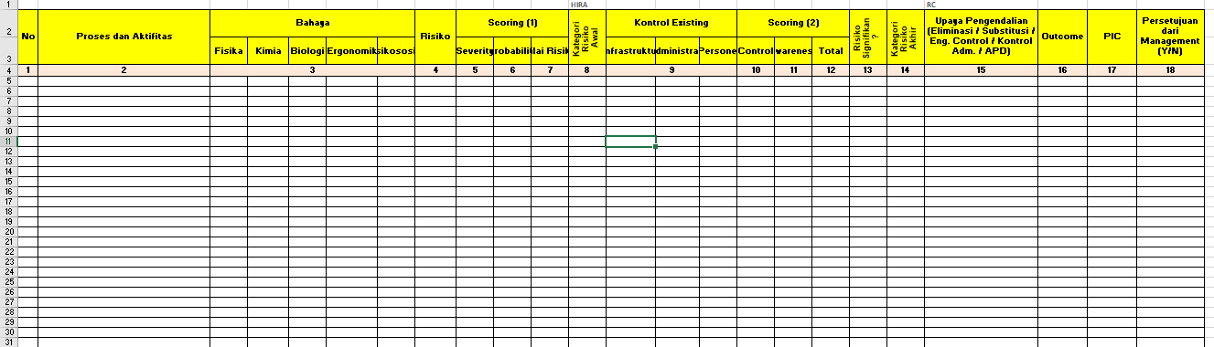
Latihan : Mengisi form HIRADC
Buka Form Excell - HIRADC
Bahaya
Fisika | Contoh: terjatuh, terpeleset, terjepit, tertabrak, tertusuk, tersengat listrik, dll
Kimia | Contoh: terpapar fume, terpercik bahan kimia, menghirup bahan kimia, dll
Biologi | Contoh: tertular penyakit, terinfeksi kuman / virus, dll
Ergonomi | Contoh: pergerakan berulang, posisi duduk / berdiri terlalu lama, manual handling, dll
Psikososial | Contoh: stres, beban kerja tidak sesuai kemampuan kerja, dll

Slide 36
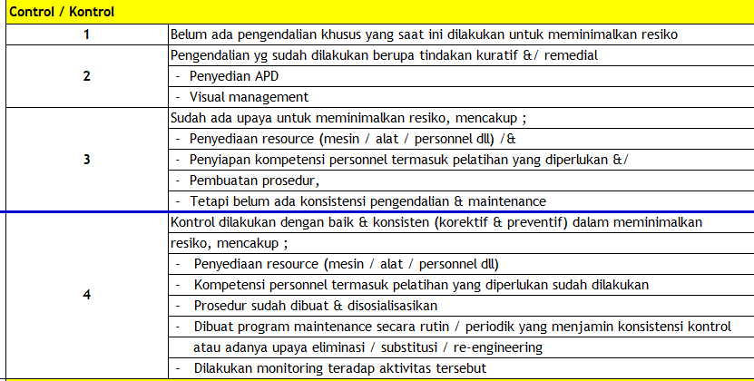

Slide 37
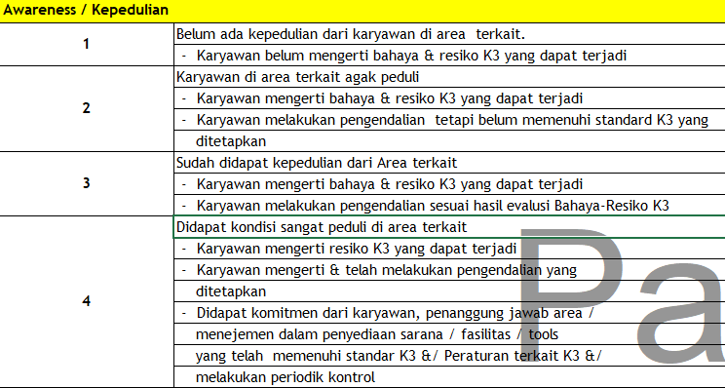

Slide 38
Total = (Keparahan x Kemungkinan) - (Control x Awarness)
Risiko Signifikan? | Klasifikasi hasil nilai total apakah aktivitas / objek yang dimaksud termasuk kedalam Risiko yang signifikan atau tidak. Bila nilai Total > 0 maka Resiko adalah signifikan harus dikendalikan Apabila nilai Total ≤ 0 , namun Nilai Risiko ≥ 12, maka tetap termasuk Risiko Signifikan dan harus tetap dikendalikan
Kategori Risiko Akhir | Klaisifikasi hasil nilai risiko setelah dilakukan penilaian terhadap pengendalian dan kepedulian karyawannya. Pengendalian dan Kepedulian karyawan, otomatis akan mempengaruhi penurunan tingkat risiko Nilai Risiko ≥ 12, maka dikategorikan HIGH Nilai Risiko 3-11, maka dikategorikan MEDIUM Nilai Risiko 1-2, maka dikategorikan LOW Lihat Matriks Kategori Risiko

Slide 39
TERIMA KASIH
45

